Slide 1
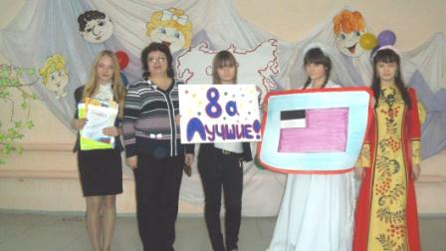
Учет индивидуальных достижений учащихся – залог успешного формирования личности
“Пусть каждый ребенок станет и будет самим собой – индивидуальностью!”

Slide 2
Участие в общешкольных мероприятиях 2013-2014 уч.год

Slide 3
Праздник «День знаний»

Slide 4
Турслет-2013

Slide 5
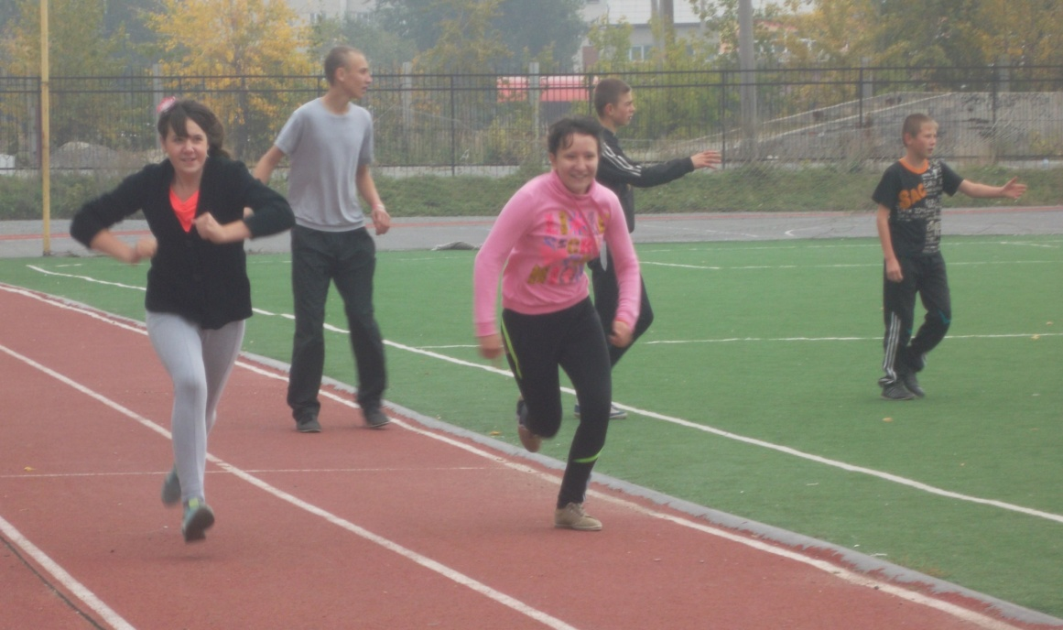
Спортивный праздник

Slide 6
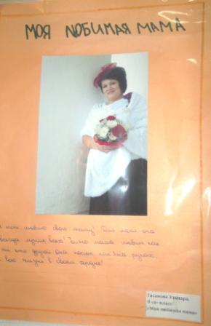
День Матери

Slide 7
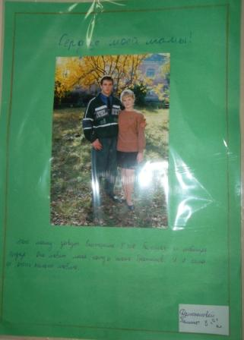
День Матери

Slide 8
День толерантности

Slide 9
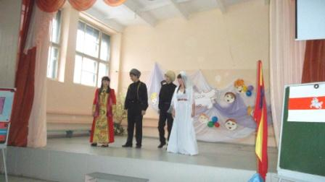
Фестиваль Дружбы народов

Slide 10
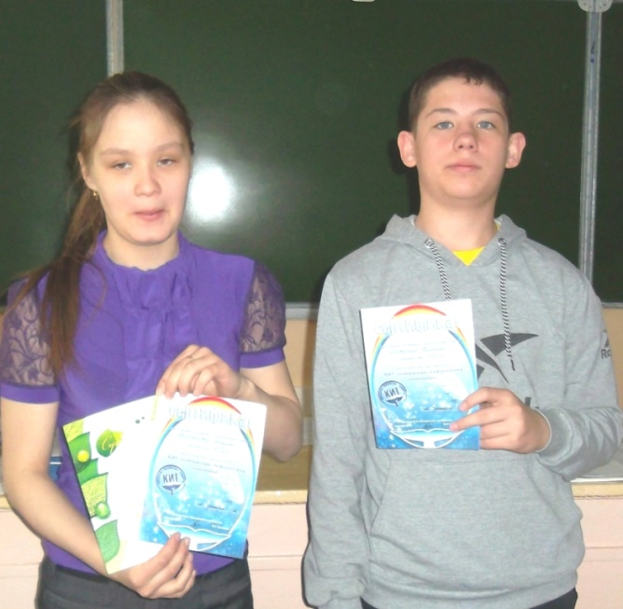
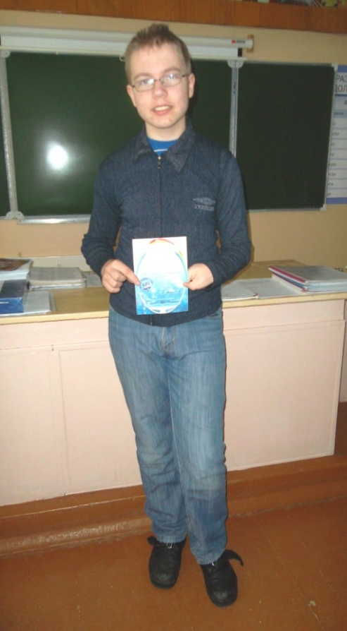
Участники дистанционных конкурсов, олимпиад

Slide 11
Наши «хорошисты»

Slide 12
И просто учащиеся класса…

Slide 13
Наш классный уголок

Slide 14
Экран индивидуального участия

Slide 15
Самые активные учащиеся 1 полугодия 2013-2014 уч.года

Slide 16
Наш блог «Восьмиклашки» http://svetlana24021967.blogspot.ru/
http://svetlana24021967.blogspot.ru/

Slide 17
Задачи блога класса:
Способствовать сплочению классного коллектива. Упрочить чувство общности, стимулировать построение отношений.
Создать онлайн портфолио достижений класса (среда для реализации и инициирования конкурсов разных уровней).
Ведение онлайн-дневника класса.
Ведение фотолетописи класса.
Налаживание дружественных связей между учителями и родителями.
Учиться корректно вести записи, желательно без ошибок, т.к. текст доступен всем.

Slide 18
Содержание (рубрики) блога:
Новостная лента
Кратко о нашем классе
Мы вами гордимся
Поздравляем!
Впереди каникулы
Информация для родителей
Новости школьного сайта
Школьная форма: за и против

Slide 19
Страница «Новостная лента»

Slide 21
Страница «Мы вами гордимся»

Slide 22
Страница «Как мы учимся»

Slide 23
Страница «Информация для родителей»

Slide 24
Зачем нужен блог класса?
Чтобы быть современными
Можно поддерживать связь учитель – ученик - родители
Блоги популярны среди подростков, они будут с интересом читать и писать в них
Коллективно разрабатывать какую-то тему
Ученикам получить навыки работы в сети
Чтобы можно было общаться в любое удобное время (экономия времени) и расширить границы классного кабинета
Застенчивые ученики получают возможность высказаться
Можно задавать вопросы или делиться опытом.

Slide 25
Перспективы развития блога:
Налаживание дружественных связей между учителями и родителями (создание форума).
Коллективно обсуждать и разрабатывать какую-то тему
Создать онлайн портфолио достижений класса.

Slide 26
Участие в областном конкурсе сайтов и блогов

Slide 27
Вывод:
Учет индивидуальных достижений каждого ребенка – обязательное условие формирования классного коллектива, становление личности ребенка.

